Slide 1
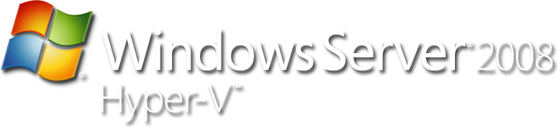

Virtualisation de machines avec Windows Hyper-V
Fabrice Meillon - Microsoft France
http://blogs.technet.com/fabricem_blogs

Slide 2
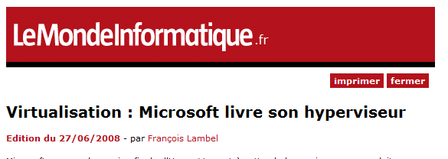
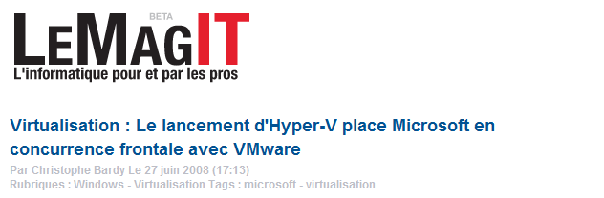
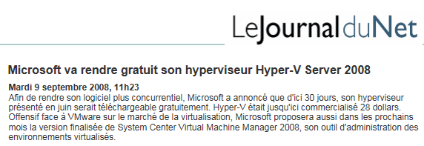
Objectif de la session
Faire ensemble un tour d’horizon technique d’Hyper-V

Slide 3
C’est quoi Hyper-V ?
C’est l’hyperviseur de Windows Server 2008
Hyper-V
Virtualisation de machine

Slide 4
Principe des machines virtuelles
Serveur physique
« Hôte »
« Host »
Machine virtuelle (VM)
« Invité »
« Guest »
Disque physique
Réseaux
Disque virtuel

Slide 5
C’est quoi un hyperviseur ?
Un hyperviseur est une plate-forme de virtualisation qui permet à plusieurs systèmes d'exploitation de s’exécuter sur une machine physique en même temps.
L'hyperviseur est un noyau hôte allégé et optimisé pour ne faire tourner que des noyaux d'OS invités adaptés et optimisés pour tourner sur cette architecture spécifique, les OS invités ayant conscience d'être virtualisés. S'ils n'ont pas conscience d'être virtualisés, on parle alors plutôt de solution de virtualisation.
Ref: http://fr.wikipedia.org/wiki/Hyperviseur

Slide 6

Hyperviseur monolithique contre hyperviseur micronoyau
Hyperviseur monolithique
  Plus simple qu’un noyau moderne mais encore complexe
  Contient son propre modèle de drivers
Hyperviseur micronoyau
  Fonctionnalité de partitionnement simple
  Pas de code tiers
  Les drivers s’exécutent dans les invités
VM 1
(“Admin”)
VM 2
VM 3
VM 1 (« Parent »)
VM 2
(« Enfant »)
VM 3
(« Enfant »)
Pile de
Virtualisation
Hyperviseur
Drivers
Drivers
Drivers
Drivers
Drivers
Drivers
Drivers
Drivers
Drivers
Drivers
Drivers
Hyperviseur
Drivers
Hardware
Hardware

Slide 7


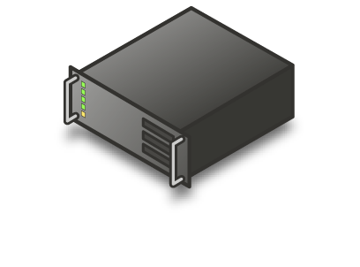
















Des scénarios de virtualisation bien identifiés
Administration environnements Physique & Virtuel
.NET
IIS
.NET
Exchange
Oracle
Consolidation de serveurs
Plans de continuité
Provisionnement accéléré
Dev/Test

Slide 8
Pourquoi la virtualisation de machines est elle de plus en plus présente aujourd’hui ?
Des besoins de réduction de coût
Des systèmes de plus en plus puissants et sous utilisés
Dépendance entre applications et système d’exploitation
Dépendance entre système d’exploitation et matériels

Slide 9
Des technologies matures avec une adoption rapide
Etude Forrester
  75% des entreprises ont une réflexion en cours au sujet de la virtualisation
  34% comptent mettre en œuvre des projets de virtualisation en 2006
  60% comptent accroitre leur utilisation de la virtualisation dans l’année à venir
Un intérêt croissant de la part de nos clients
  La majorité des machines virtuelles sont des machines Windows
  Une adoption de plus en plus importante de l’offre Microsoft
  15 à 20% des machines Windows mises en œuvre en 2008 seront des machines virtuelles (Gartner)

Slide 10

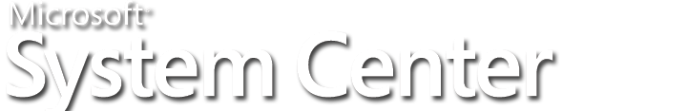








Evolution de l’offre de virtualisation Microsoft
VM 2
VM 3
VM 1
“Parent”
VM 2
“Enfant”
VM 2
“Enfant”
Plateforme de virtualisation et de gestion
Virtual Server 2005 R2
Windows Server 2003
Hardware
Virtual
Hard Disks
(VHD)

Slide 11
Les objectifs d’Hyper-V
Disposer d’une solution native de virtualisation de machines dans Windows Server 2008
  Fondé sur un hyperviseur
  Petite partition de management séparée (parent)
Améliorer les performances des machines virtuelles
  Etend considérablement la notion de virtualisation de périphériques
Assurer la disponibilité
Fournir une solution interopérable
Etendre les possibilités d’administration
Réduire les coûts associés à la virtualisation

Slide 12
Définitions
Hyperviseur : fine couche logicielle situé sous tous les OS
Partition parente : une partition qui gère ses enfants
Partitions enfants : toutes partitions qui sont démarrées, gérées et arrêtées par leur parent
Pile de virtualisation : la collection des composants qui s’exécutent dans la partition parente pour la gestion de la machine virtuelle

Slide 13














Architecture de Hyper-V
Partition Parente
Partition Enfant
Fournisseur :
Virtualization Stack
Applications
Microsoft
WMI Provider
VM Worker
Processes
Hyper-V
VMM
Service
ISV
Mode Utilisateur
OEM
Virtualization
Service
Clients
(VSCs)
Noyau
OS invité
Server Core ou classique
Virtualization
Service
Providers
(VSPs)
Noyau
Windows
IHV
Drivers
VMBus
Optimisations
Mode Noyau
Hyperviseur Windows
Hardware Server Designed for Windows

Slide 14
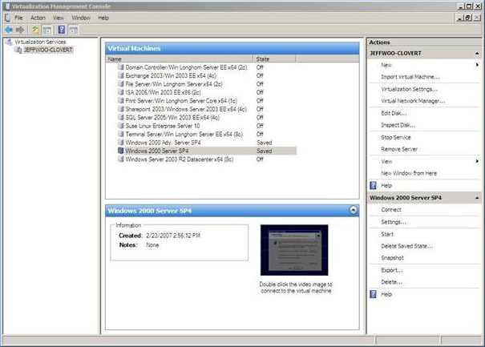
Hyper-V
Démo

Slide 15
Environnement 64 bits natif
Plateforme hôte Windows Server 2008 64-bit (x64)
  Mémoire physique adressable maximale : 2 TO
  Nécessite l’assistance matérielle à la virtualisation au travers des extensions AMD-V ou Intel VT
  Nécessite l’activation de la protection de l’exécution des données (DEP, NX/XD bit)
Rôle présent dans Windows Server 2008 x64(Sdt, Ent, Datacenter)
  Installation du rôle Hyper-V sur une version complète de Windows 2008
  Installation du rôle Hyper-V sur une installation CORE
Machines virtuelles 32-bit & 64-bit (x64)

Slide 16
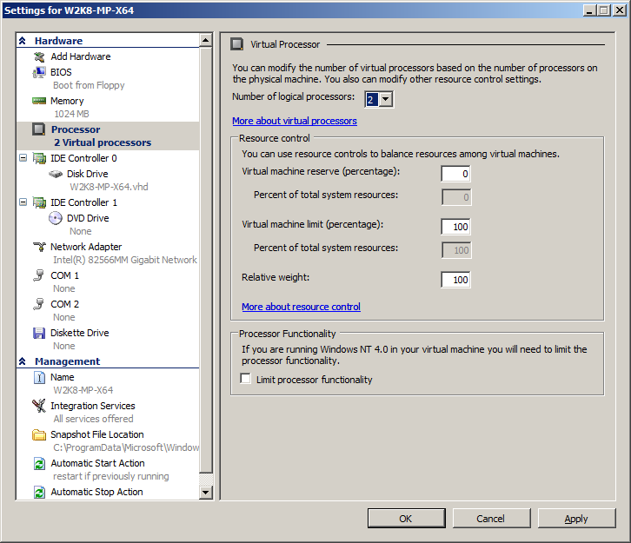
Environnements SMP natif
Exploitation des architectures multi-proc/cœur
  Machine virtuelle avec 1, 2 ou 4 cœurs

Slide 17
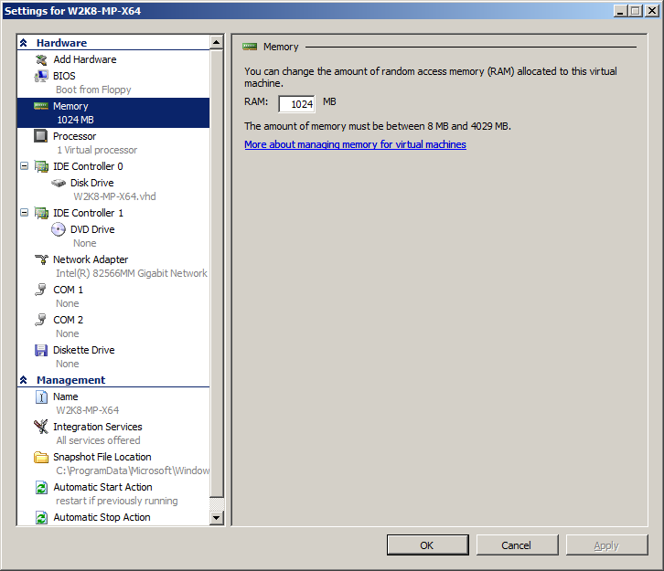
Gestion de la mémoire
Jusqu’à 64 Go de mémoire au niveau des machines virtuelles

Slide 18
Améliorations liées aux E/S
Nouvelle architecture de gestion des E/S offrant de meilleures performances
  Les périphériques liés au stockage, au réseau, à l’affichage vidéo sont synthétisés pour des systèmes récents ou émulés pour des systèmes plus anciens
  Dans le cas des périphériques synthétisés les entrées/sorties se font en mode Passthrough (sans commutation de contexte mode Kernel/mode User entre la machine virtuelle et la machine physique)

Slide 19


Communications VSC - VSP et mode Passthrough
Fournisseur:
Partition parent
Partitions enfant
Windows
VM Worker Process
Applications
Windows Server
2008 Hyper-V
User Mode
Windows File System
ISV
Volume
Partition
Disk
Virtual Service
Provider (VSP)
Disk
Fast Path Filter (VSC)
StorPort
iSCSIprt
StorPort
Miniport
Virtual Storage
Miniport (VSC)
VMBus
Kernel Mode
Hardware
Windows hypervisor

Slide 20
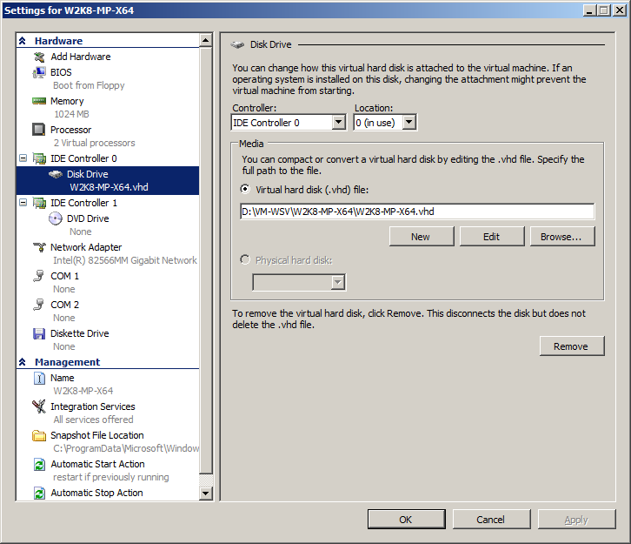
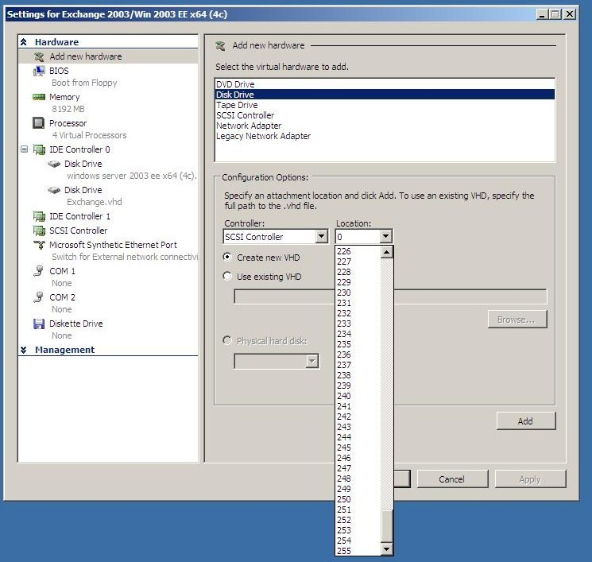
Améliorations liées au stockage
Refonte des fonctionnalités de stockage
  Performances IDE et SCSI identiques
  4 contrôleurs IDE et SCSI, 256 disques par contrôleur SCSI
  Augmentation de la taille max des VHD de 127 GB à 2 TB
  Accès direct au disque physique

Slide 21
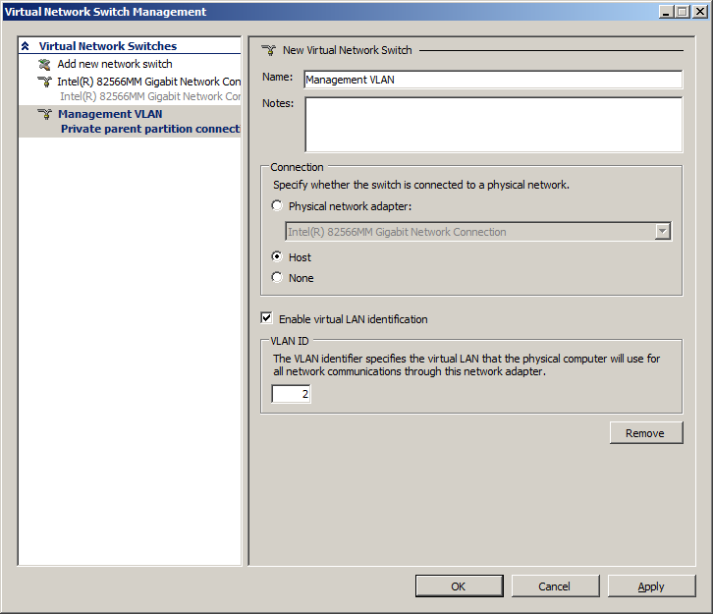
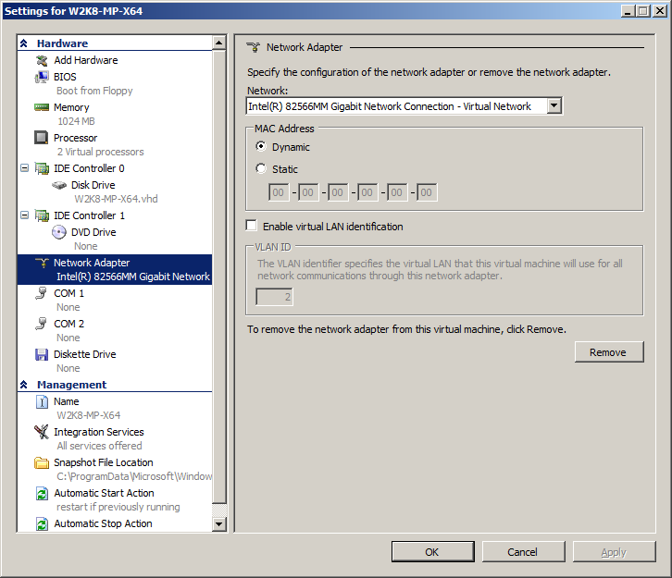
Evolutions liées au réseau
Refonte des fonctionnalités et de l’architecture réseau
  Passage d’un Hub virtuel à un Switch virtuel
    Support de 802.1q (VLAN Tagging)
    Support de 802.1p (QoS)
  Jusqu’à 128 VLAN différents
  Jusqu’à 12 cartes réseaux par machine virtuelle
Notes:
IEEE 802.1p - Wikipedia, the free encyclopedia
IEEE 802.1p is a standard that provides traffic class expediting and dynamic multicast filtering. Essentially, it provides a mechanism for implementing Quality of Service (QoS) at the MAC (Media Access Control) level. Eight different classes of service are available, expressed through the 3-bit user_priority field in an IEEE 802.1Q header added to the frame.
en.wikipedia.org/wiki/IEEE_802.1p
· Cached page
802.1p
802.1p. 802.1p is a specification for giving Layer 2 switches the ability to prioritize traffic (and perform dynamic multicast filtering).
www.networkworld.com/details/

Slide 22
Services d' intégration Hyper-V
Remplacent les VMAdditions existant sous Virtual Server et Virtual PC.
Consistent en des composants logiciels et des périphériques virtuels qui fonctionne dans la partition enfant.
Améliorent les fonctionnalités : souris, clavier, affichage vidéo, réseau et stockage via des périphériques virtuels
Ils incluent:
  Battement de cœur (heartbeat)
  échange de clés/valeurs au niveau registre,
  synchronisation de temps, arrêt et VSS (clichés instantané)

Slide 23
Services d’intégration Hyper-V
Invités pris en charge:
  Windows Server 2003 x86 et x64 (Standard, Enterprise, Datacenter) avec Service Pack 2
  Windows Server 2008 x86 et x64 (Standard, Enterprise, Datacenter)
  SUSE Linux Enterprise Server 10 Service Pack 1 (x86 et x64)
  Windows XP Professional SP3 (x86)
  Windows XP Professional SP2 (x86 et x64)
  Vista SP1 x86 et x64 (Business, Enterprise, Ultimate)
  Windows Server 2000
  Windows Advanced Server 2000
Les autres invités sont non supportés (mais cela peut fonctionner).

Slide 24
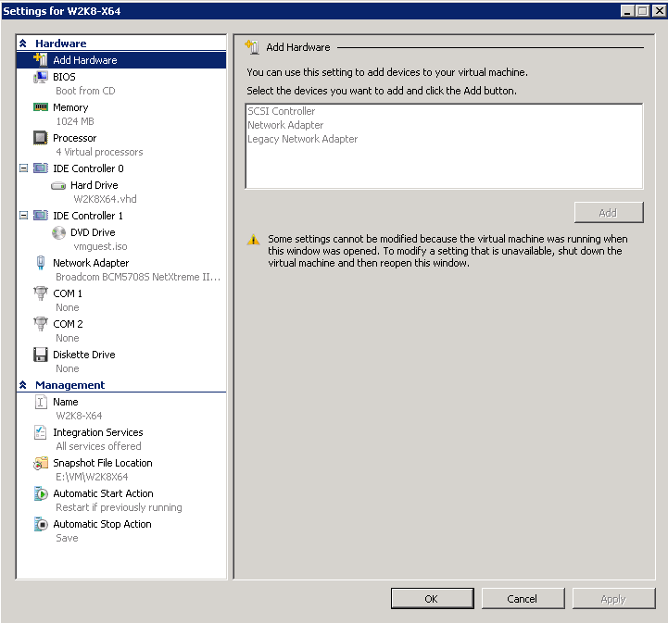
Caractéristiques des machines virtuelles
Démo

Slide 25
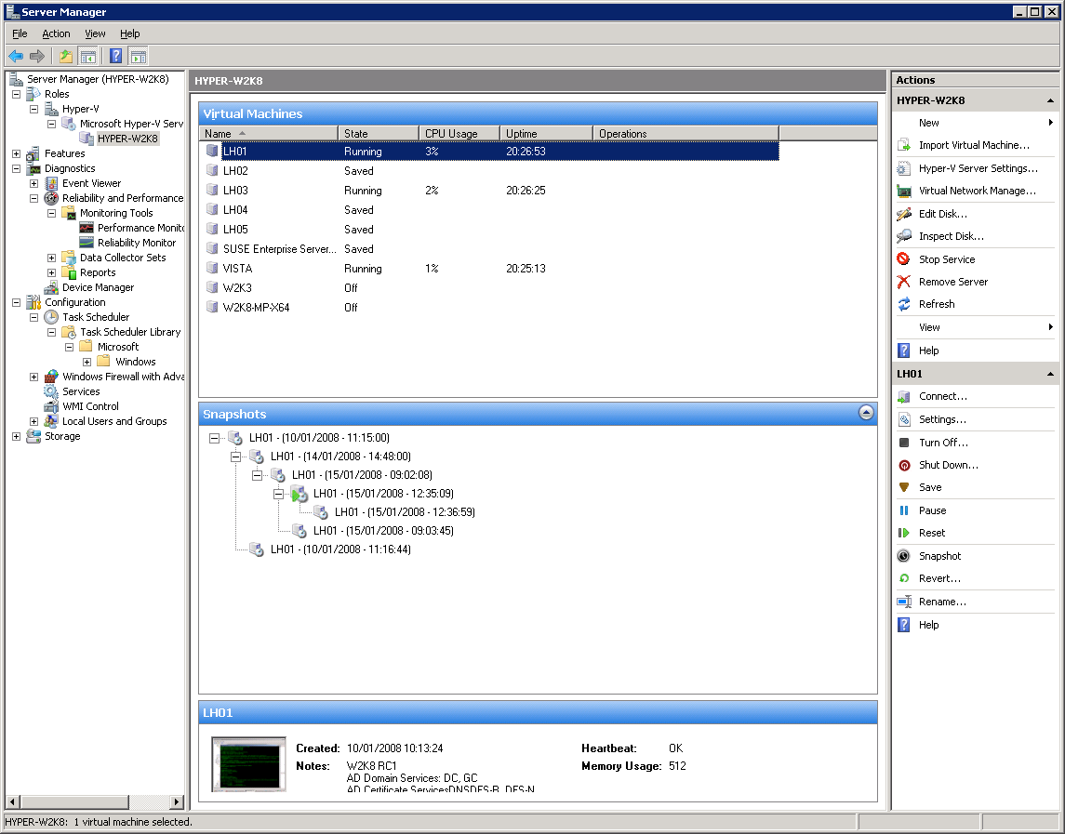

Evolutions liées à l’administration
Interface d’administration et API d’administration
  Interfaces WMI (Virtualization WMI Provider http://msdn.microsoft.com/en-us/library/cc136992(VS.85).aspx)
  Scripting via vbs ou Windows PowerShell
  PowerShell management Library for Hyper-V (BETA)
  (http://www.codeplex.com/PSHyperv )

Slide 26
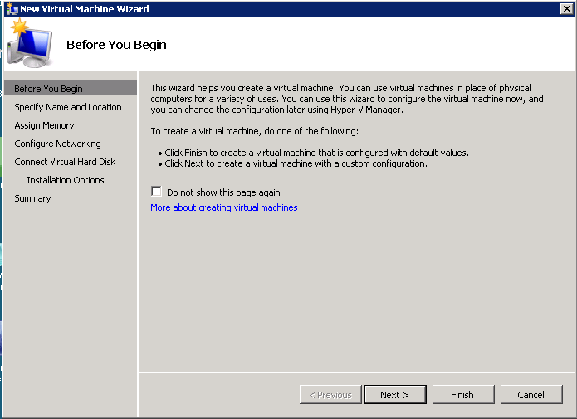
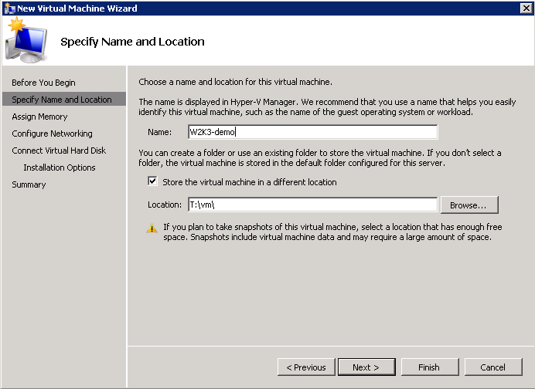
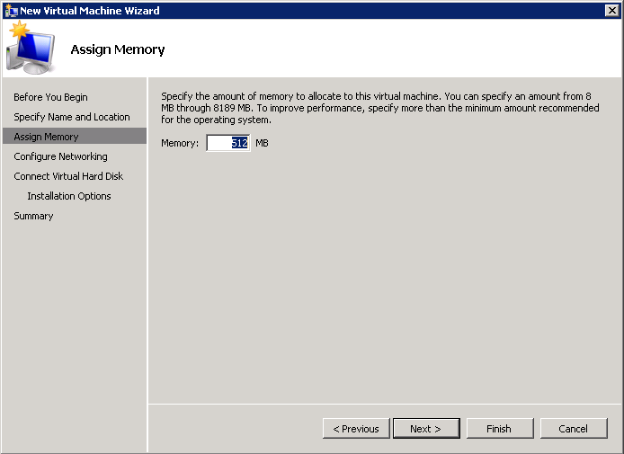
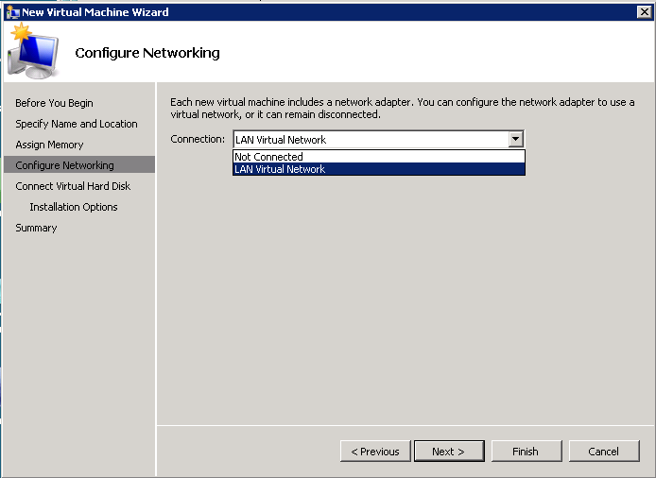
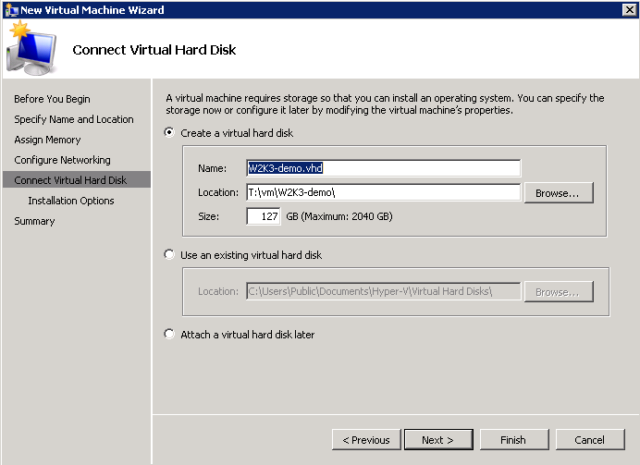
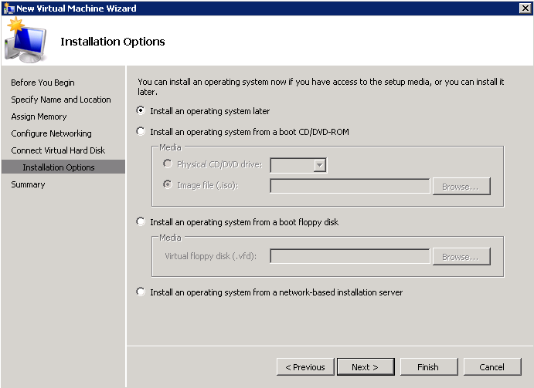
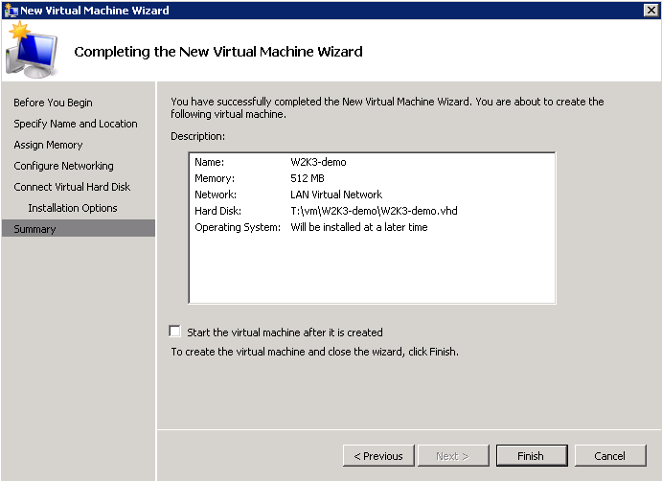

Slide 27
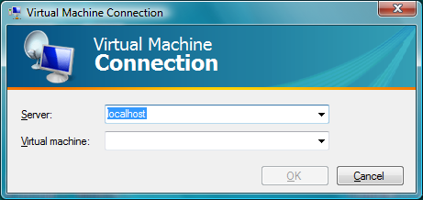
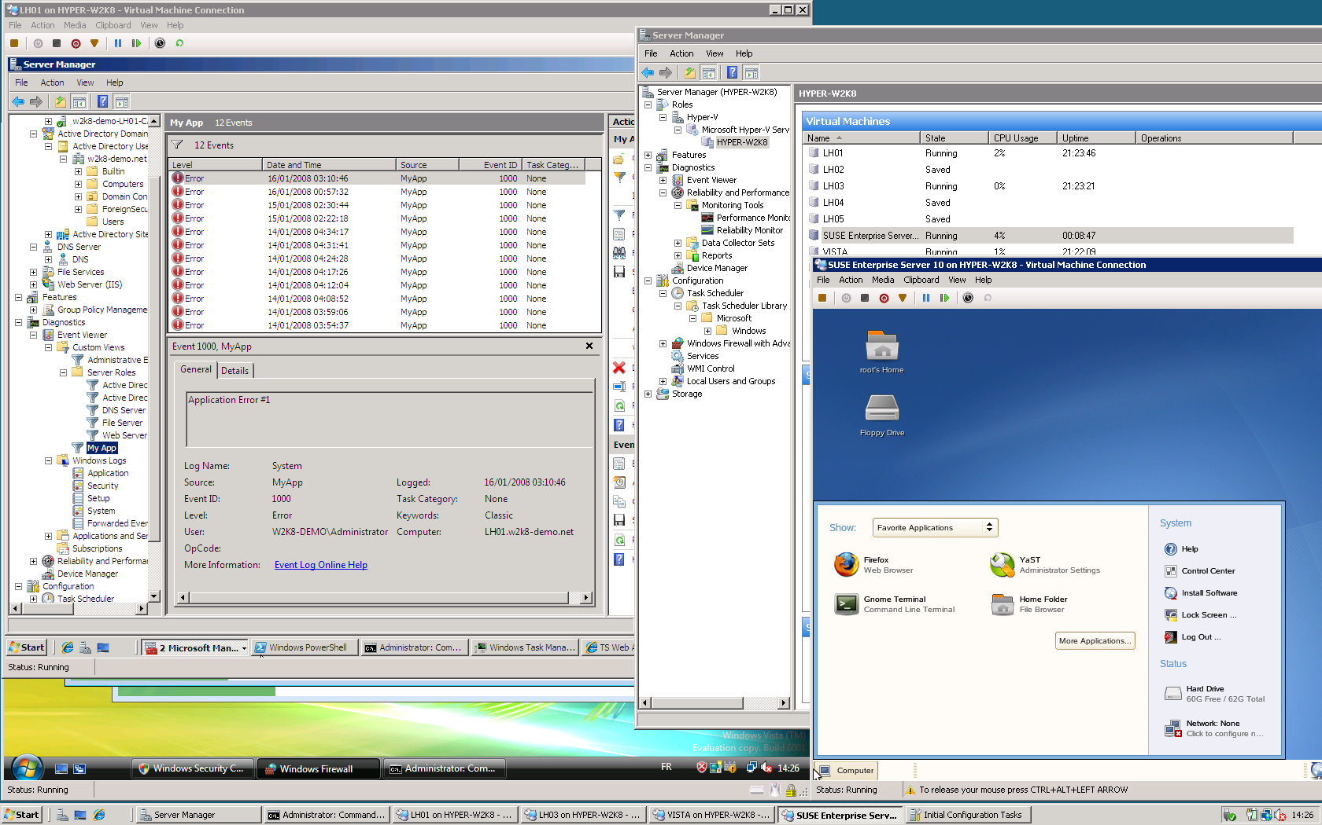
Evolutions liées à l’administration
Accès aux machines virtuelles via le protocole RDP

Slide 28
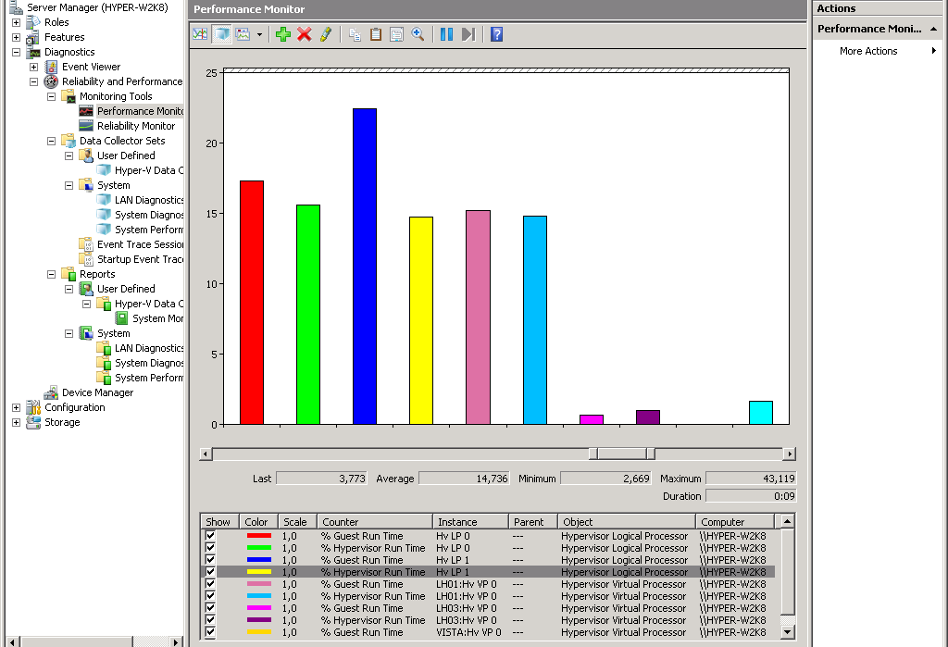
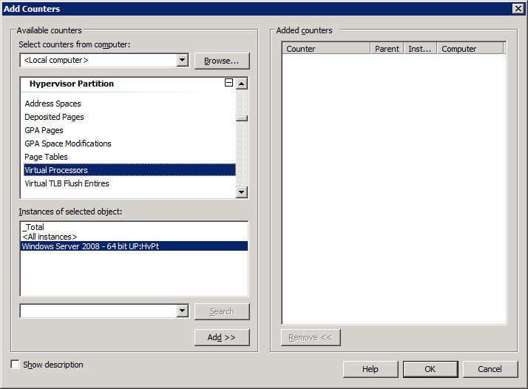
Intégration avec les outils d’administration standards

Slide 29
Evolutions liées à la sauvegarde
Sauvegarde des VM en mode Snapshot
  Indépendance du service VSS de la machine hôte
  Indépendance du système d’exploitation au sein des machines virtuelles
  Aucune interruption de service
  Cohérence de l’état - Suite à une restauration, toute application en cours d’exécution est retrouvée dans l’état exact ou elle était à l’instant du snapshot
  Portabilité - Déplacement des VM et des snapshots entre machines hôtes
  Support de points de sauvegarde multiples
    Possibilité de retour un snapshot spécifique
    Possibilité de fusion de snapshots
Support natif des clichés instantanés (VSS)

Slide 30
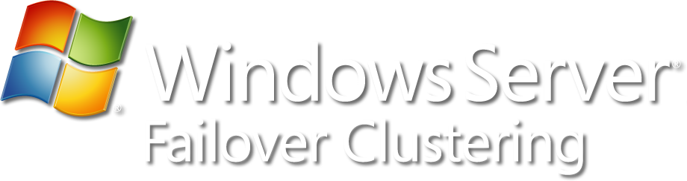
Evolutions liées à la disponibilité
Support du déplacement des machines virtuelles entre machines physiques
  Les machines physiques hôtes doivent être configurées en cluster Windows Failover Cluster Service
  Les fichiers des machines virtuelles doivent être hébergés sur un stockage de type SAN FC ou iSCSI

Slide 31
Evolutions liées à la disponibilité
Arrêt planifié (ex : mise à jour d’un hôte)
L’administrateur veut mettre à jour le nœud 1 avec Windows Server Update Services
La console d’administration de Windows Server Failover Cluster sauvegarde l’état des machines virtuelles et les restaure sur un autre nœud
Le nœud 1 est prêt pour l’installation de la mise à jour
Serveur WSUS
Stockage partagé
Nœud 1
Nœud 2
Nœud 3
VM
VM
VM

Slide 32
Evolutions liées à la disponibilité
Arrêt non planifié (ex : problème matériel)
Stockage partagé
Le nœud 1 a un problème de coupure d’alimentation ou de coupure réseau
La perte du heartbeat provoque le démarrage les machines virtuelles associées avec le nœud 1 sur les autres nœuds
Nœud 1
Nœud 2
Nœud 3
X
VM
VM
VM

Slide 33

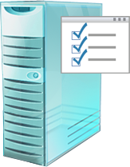

Création d'une machine virtuelle en mode cluster
4. Créer la configuration de la machine virtuelle
3. Déplacer le disque dans le groupe de ressources
2. Identifier les disques disponibles
5. Créer les ressources de la machine virtuelle
Créer un groupe de ressources
6. Associer les dépendances entre ressources
Ressource disque
Ressource VM
Ressource VM Config

Slide 34
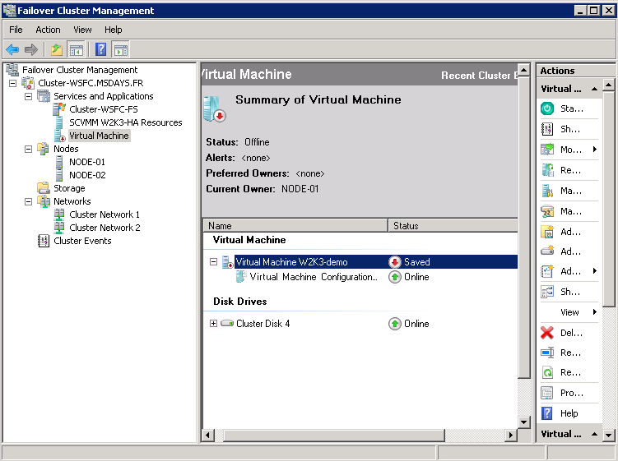
Hyper-V et la disponibilité
Démo

Slide 35
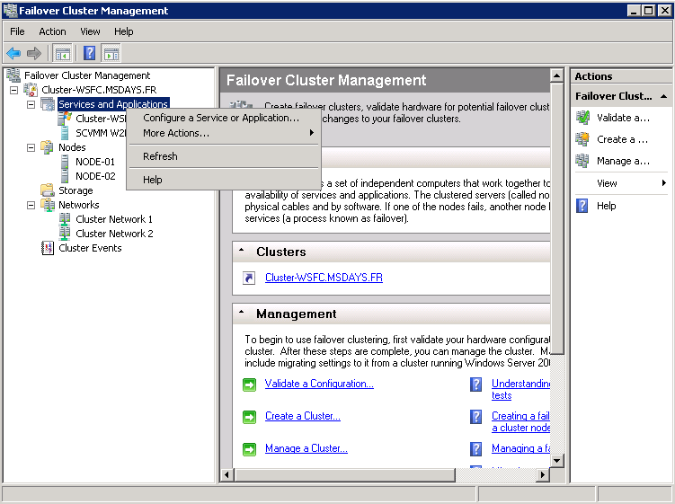
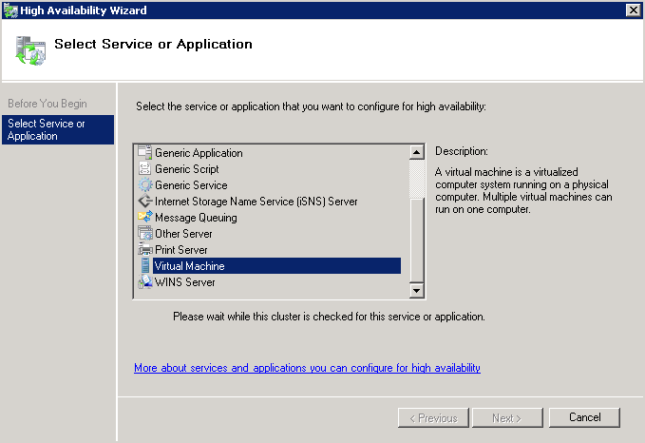
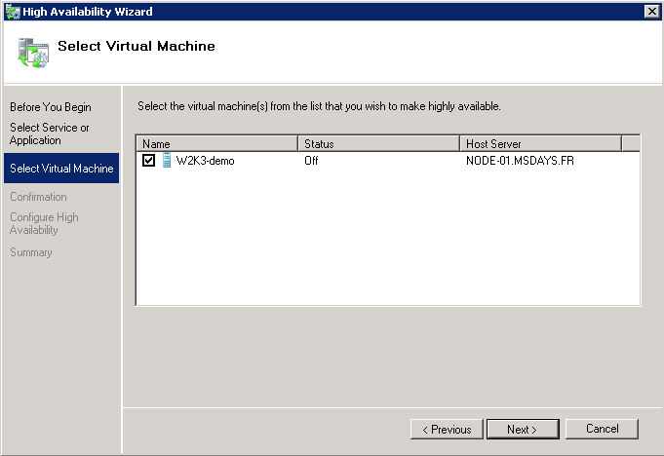
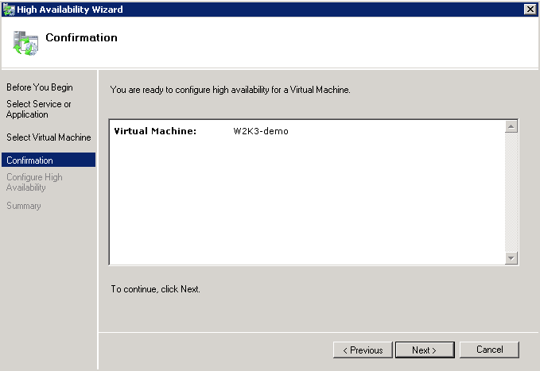
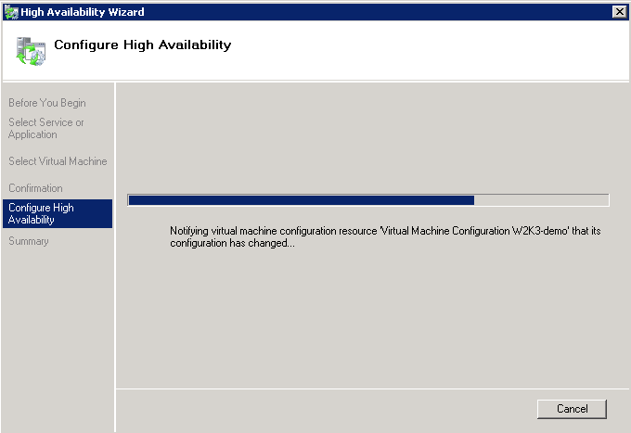
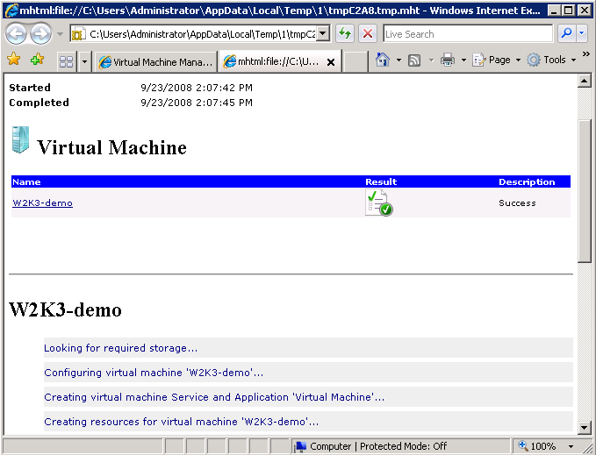
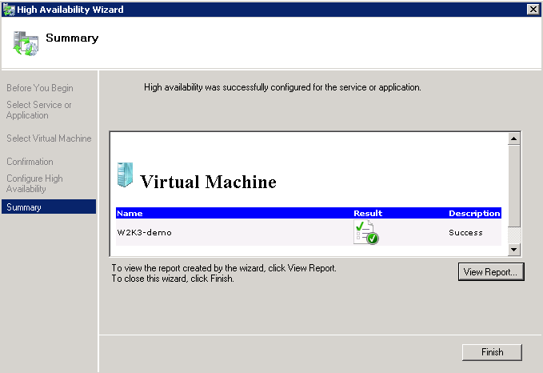

Slide 36
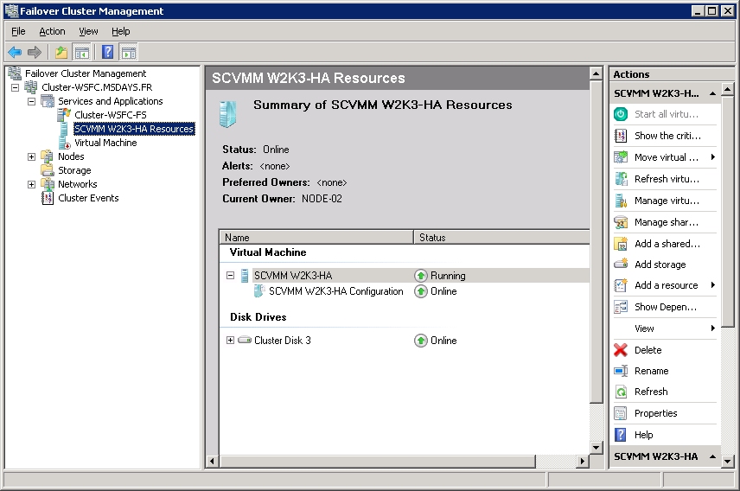
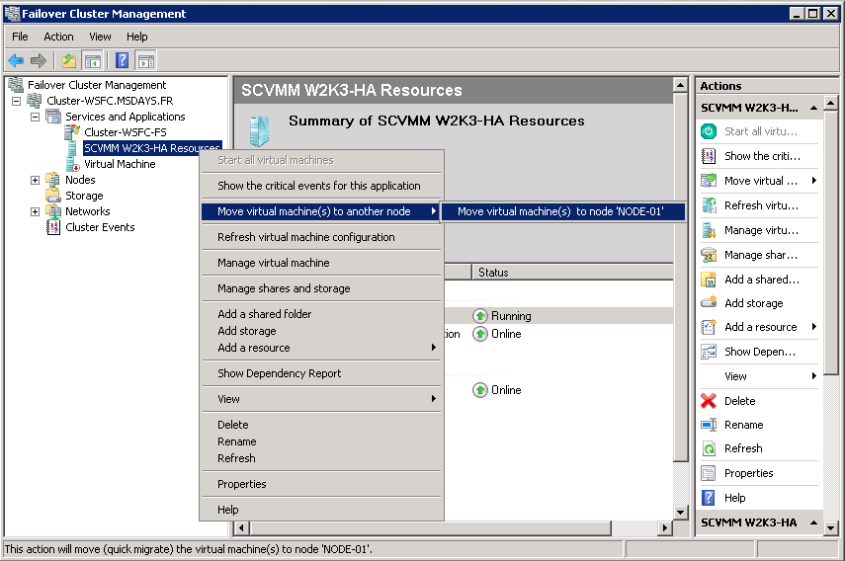
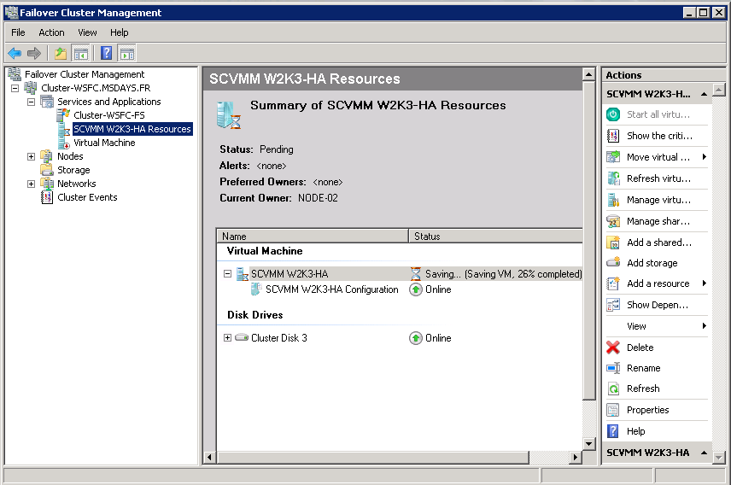
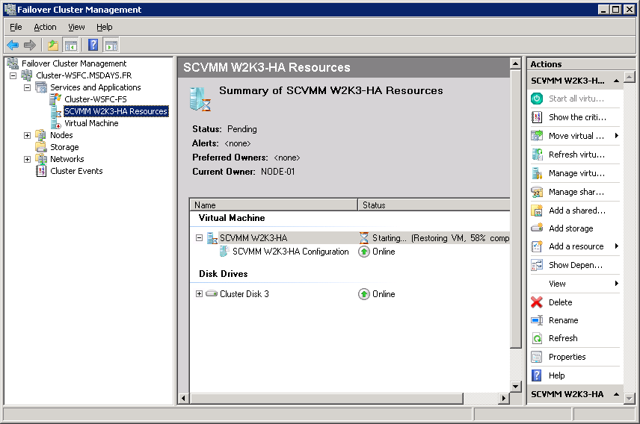


Slide 37
Evolutions liées à la disponibilité
Support du déplacement planifié avec indisponibilité courte (Quick Migration) des machines virtuelles entre machines physiques
  La durée d’indisponibilité est fonction de la taille de la mémoire de la machine virtuelle et du type de stockage
Mémoire VM | 1 Gb iSCSI | 2 Gb FC | 4 Gb FC
512 MB | ~ 8 secondes | ~ 4 secondes | ~ 2 secondes
1 Go | ~ 16 secondes | ~ 8 secondes | ~ 4 secondes
2 Go | ~ 32 secondes | ~ 16 secondes | ~ 8 secondes
4 Go | ~ 64 secondes | ~ 32 secondes | ~ 16 secondes
8 Go | ~ 2 minutes | ~ 64 secondes | ~ 32 secondes

Slide 38
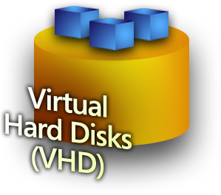
Scenario de migration
Virtual Server vers Windows Server Hyper-V
La pérennité du format VHD permet une migration naturelle depuis la plateforme Virtual Server vers Windows Server Hyper-V
Le format VHD est accessible en OSP (Open Specification Promise)
Suppression des VM additions avant migration et installation des Services d’intégration
Virtual Server 2005
Windows Server Hyper-V

Slide 39
Collaboration avec XenSource, Novell et SUN
Microsoft collabore afin de délivrer des solutions de virtualisation interopérables
  Support du format de machines virtuelles VHD
  Interopérabilité entre des VMs Linux “Xen-enabled” et l’environnement Windows Server 2008 - Hyperviseur
  Intégration de la nouvelle architecture de communication par VMBus (VSP/VSC)
  Développement et support par Novell des VSC pour Suse en environnement Windows Server 2008 - Hyperviseur
  Développement et support par SUN des VSC pour Solaris en environnement Windows Server 2008 – Hyperviseur
  Equipe de support commune

Slide 40





VM Linux “Xen-enabled”
Fournisseur:
Système
Windows Server
2008 Hyper-V
Applications
Applications
Applications
MS/XenSource
ISV/IHV/OEM
Windows Server 2008
Windows Server 2003 ou 2008
Basic
Linux Kernel
Xen-enabled
Linux Kernel
Windows
Kernel
Windows
Kernel
VSP
VSC
VSC
VMBus
VMBus
Emulation
VMBus
Windows hypervisor
Hardware

Slide 41
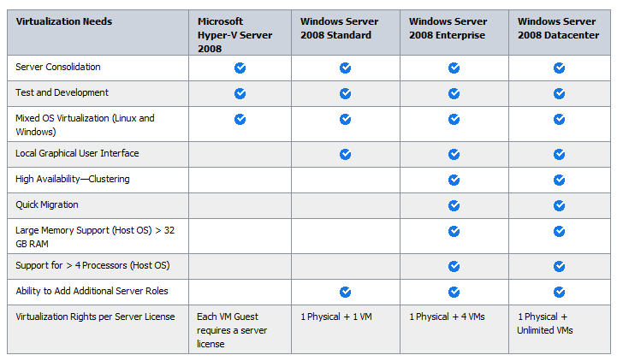
Quelle version pour quel usage ?

Slide 42
Le support des configurations
  http://www.microsoft.com/windowsserver2008/en/us/hyperv-supported-guest-os.aspx
Windows Server 2008 x64 (VM configurée avec 1-, 2-, ou 4 proc SMP)
Windows Server 2008 x86 (VM configurée avec 1-, 2-, ou 4 proc SMP )
Windows HPC Server 2008 (VM configurée avec 1-, 2-, ou 4 proc SMP)
Windows Server 2003 x86 SP2 (VM configurée avec 1-, 2 proc SMP)
Windows Server 2003 x64 SP2 (VM configurée avec 1-, 2 proc SMP)
Windows Server 2000 SP4 (Vm avec 1 proc)
Linux Distributions (Vm avec 1 proc)
  SUSE Linux Enterprise Server 10 SP1 et SP2 x86, x64 Edition
Windows Vista SP1 x86 et x64 (VM configurée avec 1-, 2 proc SMP)
Windows XP Professional x86 SP2, SP3, Windows XP Professional x64 SP2 (VM configurée avec 1-, 2 proc SMP)

Slide 43
Infrastructure virtualisée
Quels bénéfices pour l’Architecture ?
La virtualisation permet d’uniformiser
  La couche d'abstraction masque l'hétérogénéité des couches inférieures et permet d'utiliser un même système sur des matériels différents sans réinstallation
La virtualisation permet de rationaliser
  Elle permet une utilisation optimale des ressources
La virtualisation permet une meilleure adaptation aux changements
  Elle permet une allocation rapide des ressources
La virtualisation est une solution pour assurer le plan de continuité des applications « métier »

Slide 44
10 raisons pour adopter Hyper-V
Reduction des coûts d’infrastructure au travers de la consolidation
Rôle natif de Windows Server 2008
Sécurité et fiabilité de l’architecture micronoyau
Fonction de haute disponibilité native de Windows Server 2008
Réduction des temps d’indisponibilité avec la quick migration
Support de la sauvegarde à chaud (clichés instantanés)
Délégation de l’administration des machines virtuelles
Outils d’administration intégrés
Supportabilité des environnements tiers et compatibilité matériel
Coût total de la plateforme de virtualisation

Slide 45
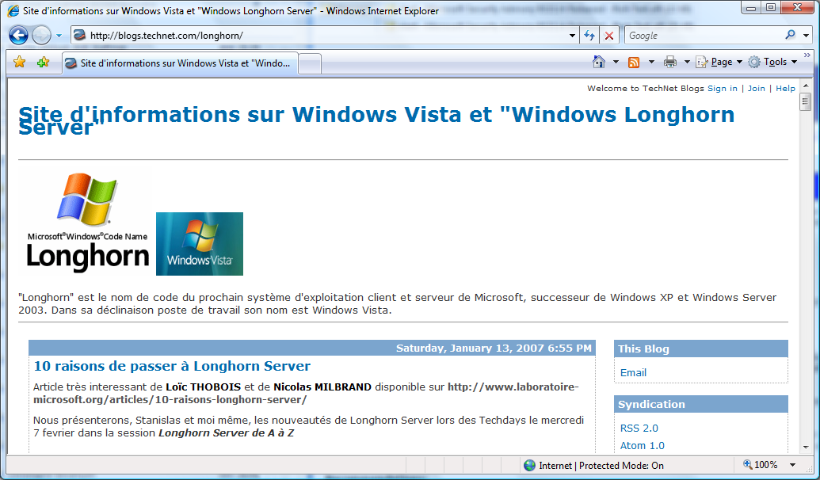
Ressources utiles
Blog : http://blogs.technet.com/longhorn

Slide 46


La référence technique
pour les IT Pros :
technet.microsoft.com
L’engagement Microsoft
pour les développeurs :
msdn.microsoft.com
Abonnement TechNet Plus :
Versions d’éval + 2 incidents support
Visual Studio 2008 +
Abonnement MSDN Premium
S’informer - Un portail d’informations, des événements, une newsletter bimensuelle personnalisée
Se former - Des webcasts, des articles techniques, des téléchargements, des forums pour échanger avec vos pairs
Bénéficier de services - Des cursus de formations et de certifications, des offres de support technique

Slide 47
Sécurisez et optimisez vos opérations avec un contrat de Support premier
Contrat de Support Premier
Bilans de santé
Transfert d’expertise
WorkshopPLUS
MS Insight
Ateliers
IT Operations
Le contrat de support premier est une offre complète et flexible vous permettant d’accéder à un ensemble de services préventifs visant à sécuriser, optimiser et assurer la disponibilité de vos plateformes.
Analyses en profondeur du système pour en cibler les failles et maximiser sa performance
Formations techniques réalisées par des Premier Field Engineers (PFE)
Formations techniques avancées et mondialement standardisées, délivrées par des ingénieurs certifiés
Ateliers interactifs permettant d’échanger avec des représentants de l’informatique interne de Microsoft sur leur expérience de l'utilisation des outils et méthodologies d'exploitation.
Plus orientés processus, ils s'adressent à des décideurs ainsi qu'à des responsables IT
Microsoft Operations Framework (MOF) fournit des méthodologies opérationnelles permettant aux entreprises d’optimiser la fiabilité, la supportabilité et la gestion des produits et technologies Microsoft
Ateliers techniques personnalisés

Slide 48




Certifications : Programme de nouvelle génération
Série Master – Ce programme valide les compétences technologiques de très haut niveau des individus sur les plateformes Microsoft
Master
Série Architecture– le programme Microsoft Certified Architect permet aux entreprises d’identifier facilement les architectes en informatique très expérimentés, ayant suivi un processus de validation particulièrement rigoureux.
Série Métier – Ce programme valide un ensemble complet de compétences à jour, permettant au professionel de réussir dans son métier et d’être très performant.
Une certification recherchée par les entreprises
4 séries et 5 titres adaptés et ciblés à chaque métier.
Un label pour votre expertise
Les certifications Microsoft permettent la validation de votre expertise : une certification constitue la preuve pour vos clients ou votre société de vos compétences sur les produits et technologies Microsoft.
Un gage de qualité pour l'entreprise
Série Technologie – Ces certifications vous permettent d’approfondir vos connaissances sur des technologies Microsoft spécifiques et d’obtenir toutes les compétences nécessaires pour les exploiter à fond.

Slide 49
Certification : validez vos compétences
Offre de certification Seconde chance :
  Bénéficiez d’un second passage gratuit pour tout 1er passage non réussi www.microsoft.com/france/formation
Guides de préparations aux examens :
  http://www.microsoft.com/france/formation/examens
Echangez et discutez sur les certifications sur le Forum :
  http://forums.microsoft.com/france/default.aspx
Contactez nous pour d’autres questions :
  formcert@microsoft.com

Slide 50

Certification : validez vos compétences
Microsoft Desktop Optimization Pack configuration
Examens disponibles :
70-403 TS: System Center Virtual Machine Manager, Configuration
70-643 TS: Windows Server 2008 Applications Infrastructure, Configuration
70-652 TS: Windows Server 2008 Virtualization, Configuration
70-656 TS: Microsoft Desktop Optimization Pack, Configuration
Examens disponibles :
70-351 TS: Configuration du serveur Microsoft Internet Security and Acceleration (ISA) Server 2006
Configuration du serveur Microsoft ISA Server 2006
Examens disponibles :
70-400 : TS : Configuration de Microsoft System Center Operations Manager 2007
70-401 : TS : Configuration de Microsoft System Center Configuration Manager 2007
70-403 TS: Configuration de System Center Virtual Machine Manager, (bientôt disponible)
Configuration de serveur Microsoft System Center
Examens disponibles :
Certification technologique (TS) : 70-236 : MCTS: configuration de MS Exchange Server 2007 (1 examen requis)
Certification métier (IT Pro): 70-236 +70-237 + 70-238 : MCITP: Enterprise Messaging Administrator (3 examens)
Configuration Microsoft exchange Server 2007

Slide 51
Certification : validez vos compétences
Microsoft Configuration Office Communications Server 2007
Examens disponibles :
70-638 : TS : Configuration de Microsoft Office Communications Server 2007
Certification technologique (TS) : 70-236 : MCTS: configuration de MS Exchange Server 2007 (1 examen requis)
Certification métier (IT Pro) : MCITP: Enterprise Messaging Administrator (3 examens requis : 70-236 +70-237 + 70-238)
Examen Voice à venir : 88-924
Examens disponibles :
Certifications technologique (TS) : 70-640 : MCTS : Configuration d'une infrastructure Active Directory (1 examen requis)
70-642 : MCTS : Configuration d'une infrastructure réseau (1 examen requis)
70-643 : MCTS : Configuration d'une infrastructure d'applications (1 examen requis)
Certifications métier (IT) : MCIT Professionnel : Administrateur Entreprise (3 examens requis : 70-640 + 70-642 + 70-646)
MCIT Professionnel : Administrateur Serveur (5 examens requis : 70-624 ou 70-620 + 70-642 + 70-640 + 70-643 + 70-647)
MCSE/MCSA 2003 vers MCITP Windows Server 2008
MCSE vers MCTIP Administrateur Entreprise (3 examens requis : 70-649 + 70-620 ou 70-624 + 70-647)
MCSA vers MCTIP Windows Server 2008 – Administrateur Serveur (2 examens requis : 70-648 + 70-646)
Windows Server 2008 Active Directory Configuration
Examens disponibles :
Certification technologique (TS) : 70-557 : MCTS : Microsoft Forefront Client et Server Configuration
Microsoft Forefront Client et Server – Configuration

Slide 52
Certification : validez vos compétences
Examens disponibles :
Certifications technologique (TS) : 70-654 : MCTS - Windows Essential Business Server 2008, Configuring (1 examen requis)
Windows Essential Business Server 2008, Configuring
Examens disponibles :
7 certifications technologique (TS) :
70-536 : MCTS: .NET Framework - Application Development Foundation
70-502 : MCTS: .NET Framework 3.5, Windows Presentation Foundation Applications
70-503 : MCTS: .NET Framework 3.5, Windows Communication Foundation Applications
70-504 : MCTS: .NET Framework 3.5, Windows Workflow Foundation Applications
70-505 : MCTS: .NET Framework 3.5, Windows Forms Applications
70-561 : MCTS: .NET Framework 3.5, ADO.NET Applications
70-562 : MCTS: .NET Framework 3.5, ASP.NET Applications
3 certifications métier (Pro) :
Développeur MCPD: Windows Developer 3.5 (3 examens requis : 70-536 (TS) + 70-563 (TS) + 70-505
Développeur MCPD: ASP.NET Developer 3.5 – (3 examens requis : 70-536 (TS) + 70-562 (TS) + 70-564
Développeur MCPD: Enterprise Application Developer 3.5
(3 examens requis : 70-536 (TS) + 70-565 + au choix 70-503 ou 70-561 ou 70-562 ou 70-505)
Visual Studio 2008

Slide 53


